Slide 1
DIAGRAMA DE PROCESO INDUSTRIAL
DE UNA PLANTA MINERA
EN LA IV REGION

Slide 2
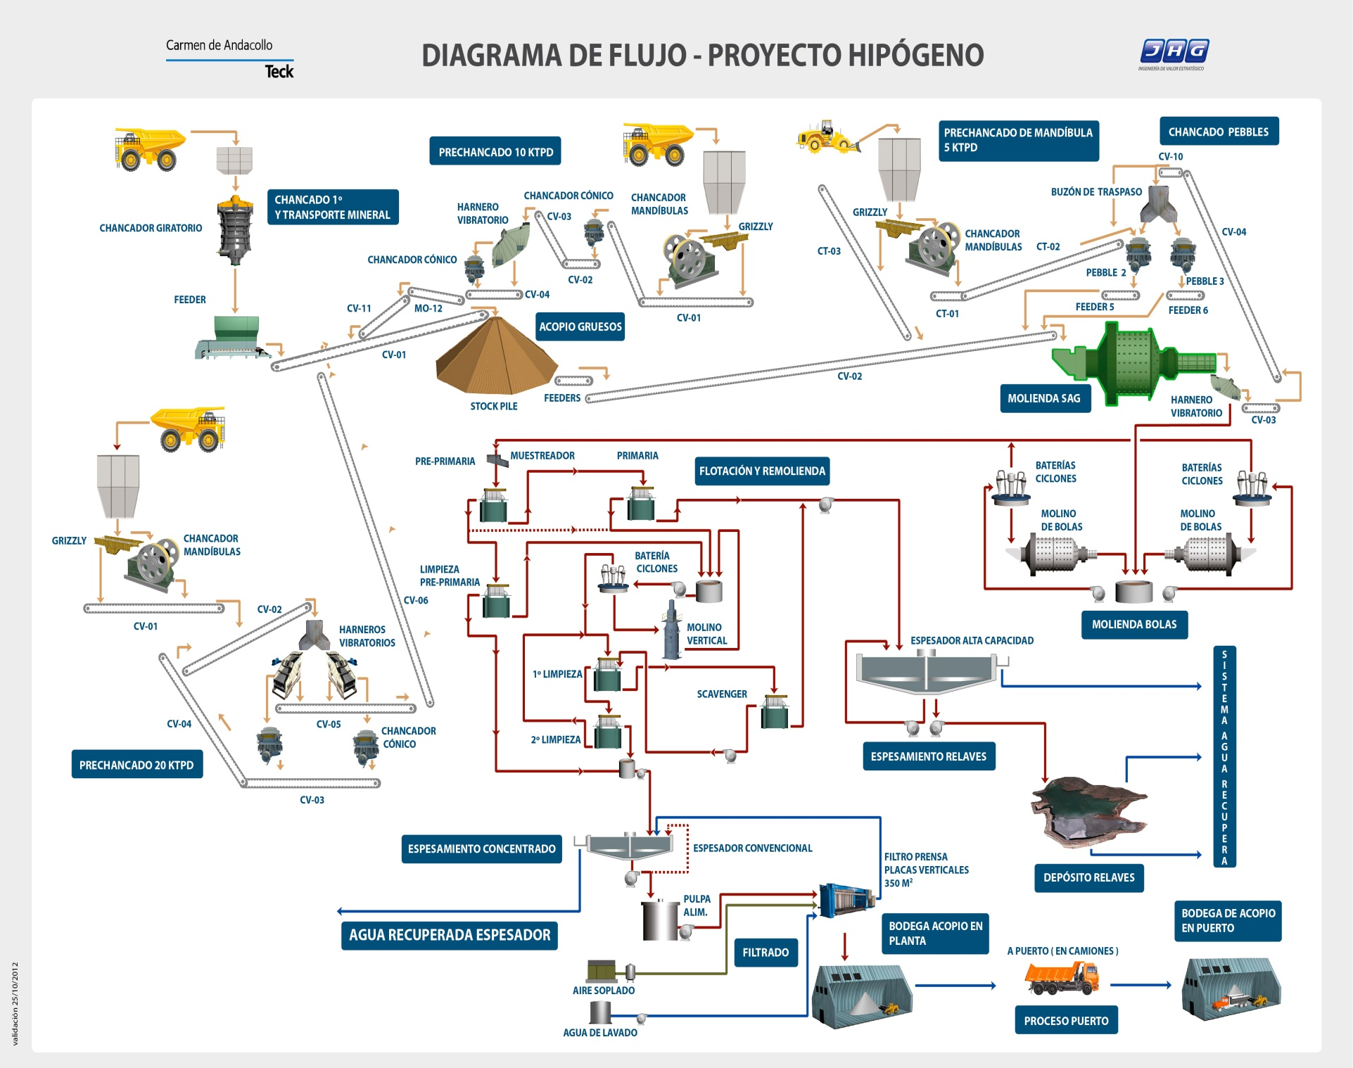

Slide 3
Area | Equipo | Tipo Mantención | Especialidad | Descrición Mantención
CHANCADO | CHANCADOR GIRATORIO | INSPECTIVA | ELÉCTRICO | INSPECCIÓN ELÉTRICA & INSTRUMENTACIÓN EDIFICIO CHANCADOR PRIMARIO HIPOGENO
CHANCADO | SALA ELECTRICA CHANCADO | INSPECTIVA | ELÉCTRICO | INSPECCIÓN ELÉCTRICA SALA + SS/EE CHANCADO PRIMARIO HIPOGENO.
CHANCADO | COMPRESOR SUPRESIÓN POLVO | PREVENTIVA | ELÉCTRICO | MANTENCIÓN ELÉCTRICA UNIDAD COMPRESORA AIRE SUPRESORES DE POLVO CHANCADO Y CV-01.
CHANCADO | ESTANQUE ACUMULADOR DE AIRE SUPRESORES DE POLVO | PREVENTIVA | INSTRUMENTACIÓN | MATENCIÓN INSTRUMENTACIÓN ESTANQUE ACUMULADOR DE AIRE SUPRESORES DE POLVO TK-031.
CHANCADO | SOPLADOR PRES SELLO CÁMARA | PREVENTIVA | ELÉCTRICO | MANTENCIÓN ELÉCTRICA UNIDAD PRESURIZADORA SELLO CAMARA.
CHANCADO | MOTOR CHANCADOR | PREVENTIVA | ELÉCTRICO | MANTENCIÓN ELÉCTRICA MOTOR CHANCADOR PRIMARIO HIPOGENO.
CHANCADO | ALIMENTADOR DESCARGA | PREVENTIVA | INSTRUMENTACIÓN | MANTENCIÓN INSTRUMENTACIÓN ALIMENTADOR 210-FE-01.
CHANCADO | SUPRESOR POLVO TOLVA DESCARGA | PREVENTIVA | INSTRUMENTACIÓN | MANTENCIÓN SEMANAL SUPRESORES DE POLVO TASA CHANCADO PRIMARIO HIPOGENO.
CHANCADO | SUPR.POLVO TOLVA DESCAR. ALIM. | PREVENTIVA | INSTRUMENTACIÓN | MANTENCIÓN SUPRESOR DE POLVO ALIMENTADOR 210-FE-01 A/B.
CHANCADO | ALIMENTADOR DESCARGA | PREVENTIVA | ELÉCTRICO | MANTENCIÓN ELÉCTRICA MOTOR UNIDAD HIDRAULICA ALIMENTADOR 210-FE-01.
CHANCADO | UNIDAD LUB DESCANSO ARAÑA | PREVENTIVA | ELÉCTRICO | MANTENCIÓN ELÉCTRICA UNIDAD DE LUBRICACIÓN DESCANSO ARAÑA CHANCADOR PRIMARIO HIPOGENO.

Slide 4
CHANCADO | UNIDAD LUB DESCANSO ARAÑA | PREVENTIVA | INSTRUMENTACIÓN | MANTENCIÓN INSTRUMENTACIÓN UNIDAD DE LUBRICACIÓN DESCANSO ARAÑA.
CHANCADO | UNIDAD LUB CHANCADOR | PREVENTIVA | ELÉCTRICO | MANTENCIÓN ELÉCTRICA UNIDAD LUBRICACIÓN CHANCADOR PRIMARIO HIPOGENO.
CHANCADO | UNIDAD LUB CHANCADOR | PREVENTIVA | INSTRUMENTACIÓN | MANTENCIÓN INSTRUMENTACIÓN UNIDAD DE LUBRICACIÓN CHANCADOR PRIMARIO HIPOGENO.
CHANCADO | VENTILADOR 1 UNIDAD LUB | PREVENTIVA | ELÉCTRICO | MANTENCIÓN ELÉCTRICA UNIDAD ENFRIAMIENTO 1 LUBRICACIÓN CHANCADOR PRIMARIO HIPOGENO.
CHANCADO | VENTILADOR 2 UNIDAD LUB | PREVENTIVA | ELÉCTRICO | MANTENCIÓN ELÉCTRICA UNIDAD DE ENFRIAMIENTO 2 LUBRICACIÓN CHANCADO PRIMARIO HIPOGENO.
CHANCADO | VENTILADOR 1 UNIDAD LUB | PREVENTIVA | INSTRUMENTACIÓN | MANTENCIÓN INSTRUMENTACIÓN UNIDAD DE ENFRIAMIENTO 1 LUBRICACIÓN CHANCADO PRIMARIO HIPOGENO.
CHANCADO | VENTILADOR 2 UNIDAD LUB | PREVENTIVA | INSTRUMENTACIÓN | MANTENCIÓN INSTRUMENTACIÓN UNIDAD ENFRIAMIENTO 2 LUBRICACIÓN CHANCADO PRIMARIO HIPOGENO.
CHANCADO | CUERPO CHANCADOR | PREVENTIVA | INSTRUMENTACIÓN | MANTENCIÓN INSTRUMENTACIÓN ASOCIADA A CUERPO DEL CHANCADOR.
CHANCADO | UNIDAD HIDRÁULICA | PREVENTIVA | ELÉCTRICO | MANTENCIÓN ELÉCTRICA UNIDAD HIDRÁULICA CHANCADOR PRIMARIO HIPOGENO.

Slide 5
CHANCADO | UNIDAD HIDRÁULICA | PREVENTIVA | INSTRUMENTACIÓN | MANTENCIÓN INSTRUMENTACIÓN UNIDAD HIDRÁULICA CHANCADOR PRIMARIO HIPOGENO.
CHANCADO | UNIDAD HIDR ALIM DESCARGA | PREVENTIVA | INSTRUMENTACIÓN | MANTENCIÓN INSTRUMENTACIÓN UNIDAD HIDRAULICA ALIMENTADOR 210-FE-01.
CHANCADO | SALA ELECTRICA CHANCADO | PREVENTIVA | ELÉCTRICO | MANTENCIÓN ANUAL 940-MC-010 / 940-MC-011 SALA ELÉCTRICA CHANCADO PRIMARIO HIPOGENO.
CHANCADO | SALA ELECTRICA CHANCADO | PREVENTIVA | ELÉCTRICO | MANTENCIÓN ELÉCTRICA TRANSFORMADORES SS/EE 940-TL-010 / 210-TL-010 / 210-TD-010.
CHANCADO | SALA ELECTRICA CHANCADO | PREVENTIVA | ELÉCTRICO | MANTENCIÓN ELÉCTRICA RECONECTADOR Y PUESTA A TIERRA SS/EE 940-CB-010 P01 / 940-GR-010.
CHANCADO | CORREA OVERLAND | INSPECTIVA | ELÉCTRICO | INSPECCIÓN ELÉCTRICA & INSTRUMENTACION CORREA 220-CV-01.
CHANCADO | SALA ELECTRICA TRANS. MINERAL | INSPECTIVA | ELÉCTRICO | INSPECCIÓN ELÉCTRICA & INSTRUMENTACIÓN SALA ELÉCTRICA + SS/EE TRANSPORTE DE MINERAL .
CHANCADO | SALA ELECTRICA TRANS. MINERAL | PREVENTIVA | ELÉCTRICO | MANTENCIÓN ELÉCTRICA 940-MC-015 CELDAS DE M.T. MOTORES CUADRO MOTRIZ CV-01.
CHANCADO | SALA ELECTRICA TRANS. MINERAL | PREVENTIVA | ELÉCTRICO | MANTENCIÓN TRANSFORMADORES SS/EE 940-TL-015 / 940-TL-016 / 220-TD-020 .
CHANCADO | SALA ELECTRICA TRANS. MINERAL | PREVENTIVA | ELÉCTRICO | MANTENCIÓN RECONECTADORES Y PUESTA A TIERRA 940-CB-015-P01 / 940-GR-015.
CHANCADO | CORREA OVERLAND | PREVENTIVA | INSTRUMENTACIÓN | MANTENCIÓN ACCIONAMIENTO DE SEGURIDAD CORREA 220-CV-01.
CHANCADO | MOTOR CORREA OVERLAND | PREVENTIVA | ELÉCTRICO | MANTENCIÓN ELÉCTRICA MOTOR 1 CORREA 220-CV-01.
CHANCADO | MOTOR CORREA OVERLAND | PREVENTIVA | ELÉCTRICO | MANTENCIÓN ELÉCTRICA MOTOR 2 CORREA 220-CV-01.
CHANCADO | MOTOR CORREA OVERLAND | PREVENTIVA | ELÉCTRICO | MANTENCIÓN ELÉCTRICA MOTOR 3 CORREA 220-CV-01.

Slide 6
CHANCADO | MOTOR CORREA OVERLAND | PREVENTIVA | ELÉCTRICO | MANTENCIÓN ELÉCTRICA MOTOR 4 CORREA 220-CV-01
CHANCADO | PESÓMETRO CORREA ALIM | PREVENTIVA | ELÉCTRICO | MANTENCIÓN UNIDAD PESÓMETRICA 220-WS-001-M01 / 220-WS-001-P01.
CHANCADO | PESÓMETRO CORREA ALIM | PREVENTIVA | INSTRUMENTACIÓN | MANTENCIÓN INSTRUMENTACIÓN UNIDAD PESÓMETRICA WIT-22006.
CHANCADO | ALIMENTADOR 1 DESCARGA | INSPECTIVA | ELÉCTRICO | INSPECCIÓN ELÉCTRICA & INSTRUMENTACIÓN ALIMENTADOR 220-FE-02 / ALIMENTADOR 220-FE-03 / ALIMENTADOR 220-FE-04
CHANCADO | SUPR. POLVO DESCAR. A CORREA | PREVENTIVA | INSTRUMENTACIÓN | MANTENCIÓN INSTRUMENTACIÓN SUPRESOR DE POLVO DS-04 DESCARGA CV-01 A STOCK PILE.
CHANCADO | SUPRESOR POLVO DESC ALIM. | PREVENTIVA | INSTRUMENTACIÓN | MANTENCIÓN INSTRUMENTACIÓN SUPRESOR DE POLVO A/B ALIMENTADOR 220-FE-02.
CHANCADO | SUPRESOR PLV. ALIM.FE-03. | PREVENTIVA | INSTRUMENTACIÓN | MANTENCIÓN INSTRUMENTACIÓN SUPRESOR DE POLVO A/B ALIMENTADOR 220-FE-03.
CHANCADO | SUPRESOR PLV. ALIM.FE-04 | PREVENTIVA | INSTRUMENTACIÓN | MANTENCIÓN INSTRUMENTACIÓN SUPRESOR DE POLVO A/B ALIMENTADOR 220-FE-04.
CHANCADO | ALIMENTADOR 1 DESCARGA | PREVENTIVA | INSTRUMENTACIÓN | MANTENCIÓN INSTRUMENTACIÓN ACCIONAMIENTOS DE SEGURIDAD ALIMENTADOR 220-FE-02.
CHANCADO | MOTOR 220-FE-02-M01 | PREVENTIVA | ELÉCTRICO | MANTENCIÓN ELÉCTRICA MOTOR UNIDAD HIDRAULICA ALIMENTADOR 220-FE-02.
CHANCADO | UNIDAD HIDRÁULICA | PREVENTIVA | INSTRUMENTACIÓN | MANTENCIÓN INSTRUMENTACIÓN UNIDAD HIDRAULICA ALIMENTADOR 220-FE-02.
CHANCADO | ALIMENTADOR 2 DESCARGA | PREVENTIVA | INSTRUMENTACIÓN | MANTENCIÓN INSTRUMENTACIÓN ACCIONAMIENTOS DE SEGURIDAD ALIMENTADOR 220-FE-03.

Slide 7
CHANCADO | MOTOR 220-FE-03-M01 | PREVENTIVA | ELÉCTRICO | MANTENCIÓN ELÉCTRICA MOTOR UNIDAD HIDRAULICA ALIMENTADOR 220-FE-03.
CHANCADO | UNIDAD HIDRÁULICA | PREVENTIVA | INSTRUMENTACIÓN | MANTENCIÓN INSTRUMENTACIÓN UNIDAD HIDRAULICA ALIMENTADOR 220-FE-03.
CHANCADO | ALIMENTADOR 3 DESCARGA | PREVENTIVA | INSTRUMENTACIÓN | MANTENCIÓN INSTRUMENTACIÓN ALIMENTADOR 220-FE-04.
CHANCADO | MOTOR 220-FE-02-M01 | PREVENTIVA | ELÉCTRICO | MANTENCIÓN ELÉCTRICA MOTOR UNIDAD HIDRAULICA 220-FE-04-M01.
CHANCADO | UNIDAD HIDRÁULICA | PREVENTIVA | INSTRUMENTACIÓN | MANTENCIÓN INSTRUMENTACIÓN UNIDAD HIDRAULICA ALIMENTADOR 220-FE-04.
CHANCADO | VENTILADOR TÚNEL ACOPIO | PREVENTIVA | ELÉCTRICO | MANTENCIÓN ELÉCTRICA MOTOR VENTILADOR TÚNEL DE ACOPIO 220-VU-04.
CHANCADO | VENTILADOR TÚNEL ACOPIO | PREVENTIVA | ELÉCTRICO | MANTENCIÓN ELÉCTRICA MOTOR VENTILADOR TÚNEL DE ACOPIO 220-VU-05.

Slide 8
TAG | Duración | Estado del equipo | Frecuencia | OT Modelo | comentario
210-CR-01 | 8 | EQUIPO EN MOVIMIENTO | Semanal | 16285 | USO DE PROTECCIÓN AUDITIVA Y RESPIRATORIA EQUIPO EN OPERACIONES.
210-ER-010 | 0,3 | SS/EE EN OPERACIÓN | Diarias | 74917 | USO DE EPP ADECUADO PARA INGRESAR A SALA Y PATIO SS/EE.
210-CO-05 | 3 | DETENCIÓN EQUIPO | Mensual | 16339 | UNA VEZ TERMINADA LA MANTENCIÓN HACER PRUEBAS FUNCIONALES CON OPERACIONES MANUAL / AUTOMATICO.
210-TK-031 | 3 | DETENCIÓN EQUIPO | Mensual | 16810 | UNA VEZ TERMINADA LA MANTENCIÓN REALIZAR PRUEBAS CON OPERACIÓN Y ESTADO DE INSTRUMENTOS EN HDMI.
SOP-001 | 3 | PARADA DE ÁREA | Cada 15 Días | 17296 | USO DE PROTECTOR RESPIRATORIO POR EXESO DE POLVO ACUMULADO.
MTE-001 | 12 | DETENCIÓN EQUIPO | Trimestral | 17301 | ESPERAR 30 MINUTOS PARA QUE SE DESCARGEN CONDENSADORES DEL EQUIPO ANTES DE INTERVENIR.
210-FE-01 | 8 | PARADA DE ÁREA | Mensual | 17308 | REALIZAR PRUEBAS OPERACIONALES CON PERSONAL DE OPERACIONES.
210-DS-01 | 4 | DETENCIÓN EQUIPO | Semanal | 17785 | HACER PRUEBAS OPERATIVAS CON PERSONAL DE OPERACIONES.
210-DS-03 | 4 | DETENCIÓN EQUIPO | Semanal | 18763 | REALIZAR PRUEBAS OPERACIONALES CON OPERACIONES.
210-FE-01 | 4 | PARADA DE ÁREA | Cada 15 Días | 69315 | REALIZAR LIMPIEZA PARTE SUPERIOR DE GABINETE TOMA DE AIRE PARA REFRIGERACIÓN INTERNA.
UDL-026 | 6 | PARADA DE ÁREA | Mensual | 69374 | ATENTO A LAS CONDICIONES DEL ENTORNO.
UDL-026 | 6 | PARADA DE ÁREA | Mensual | 69376 | ATENTO A LAS CONDICIONES DEL ENTORNO.

Slide 9
UDL-025 | 6 | PARADA DE ÁREA | Mensual | 69441 | ATENTO A LAS CONDICIONES DEL ENTORNO.
UDL-025 | 6 | PARADA DE ÁREA | Mensual | 70005 | ATENTO A LAS CONDICIONES DEL ENTORNO.
VEN-001 | 2 | PARADA DE ÁREA | Mensual | 70042 | ATENTO A LAS CONDICIONES DEL ENTORNO.
VEN-002 | 2 | PARADA DE ÁREA | Mensual | 70043 | ATENTO A LAS CONDICIONES DEL ENTORNO.
VEN-001 | 2 | PARADA DE ÁREA | Mensual | 70044 | ATENTO A CONDICIONES DEL ENTORNO.
VEN-002 | 2 | PARADA DE ÁREA | Mensual | 70045 | ATENTO A LAS CONDICIONES DEL ENTORNO.
CHA-001 | 6 | PARADA DE ÁREA | Cada 15 Días | 70046 | ATENTO A LAS CONDICIONES DEL ENTORNO.
UHI-025 | 6 | PARADA DE ÁREA | Mensual | 70050 | ATENTO A LAS CONDICIONES DEL ENTORNO.
UHI-025 | 6 | PARADA DE ÁREA | Mensual | 70051 | ATENTO A LAS CONDICIONES DEL ENTORNO.
UHI-026 | 2 | PARADA DE ÁREA | Cada 15 Días | 70062 | HACER PRUEBAS FUNCIONALES CON PERSONAL DE OPERACIONES.
210-ER-010 | 24 | PARADA DE PLANTA | Anual | 74908 | MANTENCIÓN DEBE REALIZARCE CON CORTE DE ENERGÍA DE SS/EE CHANCADO.
210-ER-010 | 12 | PARADA DE PLANTA | Anual | 74909 | SE REQUIERE HACER ANALISIS DE ACEITE A TRANSFORMADORES.
210-ER-010 | 12 | PARADA DE PLANTA | Semestral | 74915 | REALIZAR MANTENCIÓN INTEGRAL A TODA LA ESTRUCTURA.

